Slide 1

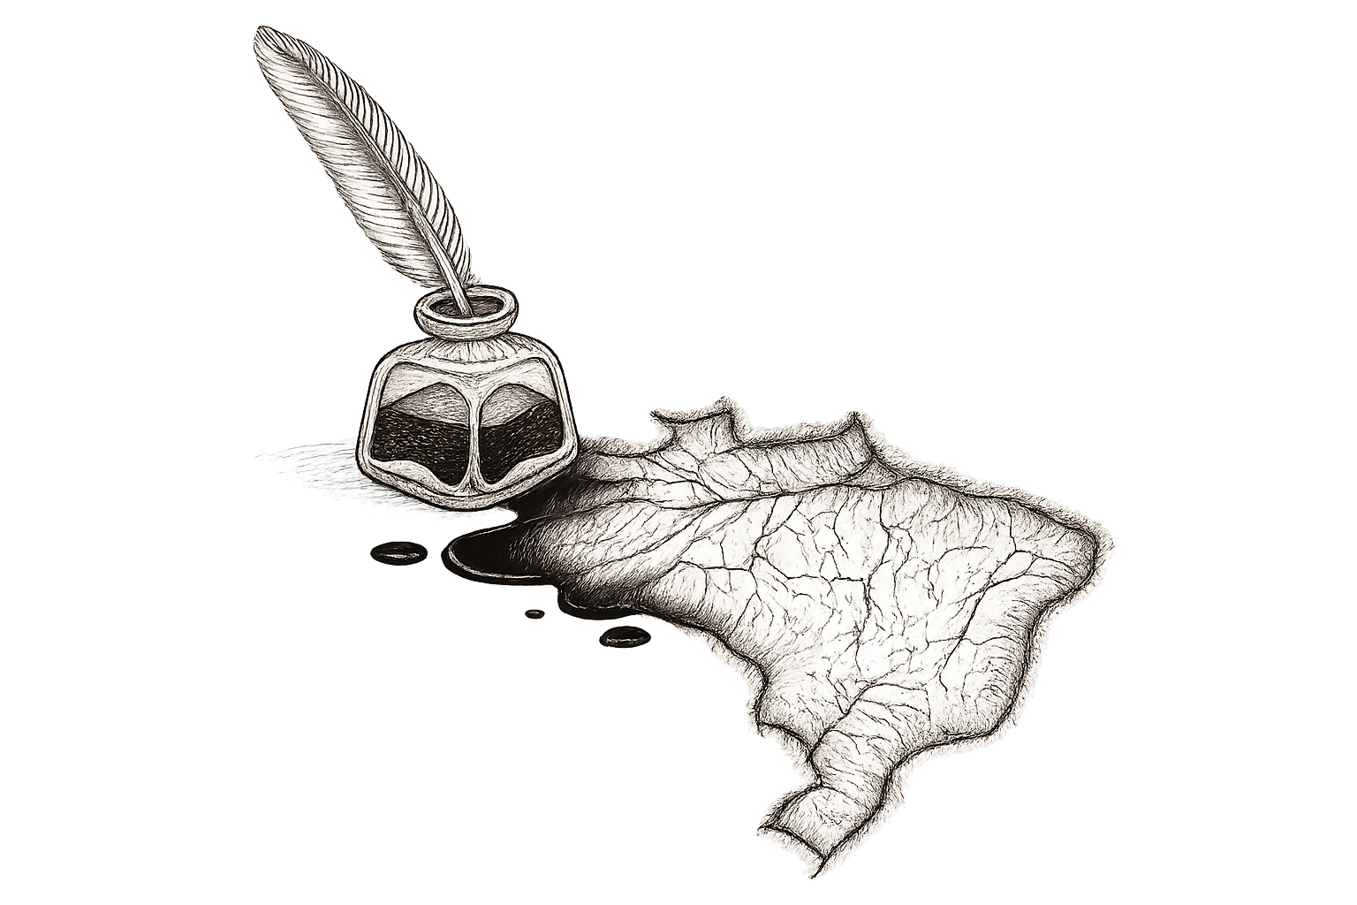
Aula 006|3º Ano
Modernismo no Brasil
3ª Fase – A geração de 30

Slide 2
A jornada de hoje!
Contextualizar:
O Brasil e o mundo em ruínas entre 1930 e 1945.
Diferenciar:
A prosa regionalista seca da poesia filosófica e intimista.
Analisar:
O estilo singular de gigantes como Drummond e Graciliano.
Interpretar:
Como a literatura reflete a alma humana e expõe a sociedade.

Slide 3
Para pensar antes de ler...
O Eu
Em um mundo destruído por guerras, onde o indivíduo encontra o próprio sentido?
A Seca
Se a fome e a seca fossem palavras, como elas soariam em um livro?
A Arte
A literatura deve servir para enfeitar a vida ou deve ser um instrumento de denúncia?

Slide 4
De Destrutiva a Construtiva
1922 (1ª Fase): A missão era quebrar as regras, chocar a burguesia e destruir o formato clássico.
“Não foi combativa, foi construtiva.”
1930 (2ª Fase):
A linguagem livre já está conquistada. A missão agora é usar essa liberdade para compreender o drama do mundo.

Slide 5
O Mundo em Ebulição (1930 – 1945)
1929: Economia em Ruínas: Crise Cafeeira global e fim da política do Café-com-Leite no Brasil.
1930/1937: Política em Tensão: Revolução de 30 e a subsequente Ditadura Vargas (Estado Novo).
1939: Mundo em Guerra: Ascensão do Nazifascismo e a explosão da Segunda Guerra Mundial.
1945: Medo Atômico: Bombas de Hiroshima e Nagasaki inauguram o pessimismo contemporâneo.

Slide 6
Os Dois Caminhos do Modernismo
A Prosa
A Poesia
Foco voltado para o Social e o exterior.
Foco voltado para o Espiritual, o existencial e o interior.
Regionalismo, denúncia da seca nordestina, fome e cangaço.
Investigação profunda sobre o tempo, a morte e o papel do artista.
Retrata o homem esmagado pelo meio e pelo capitalismo.
Retorno reflexivo à métrica, ao soneto e à melancolia neossimbolista.

Slide 7
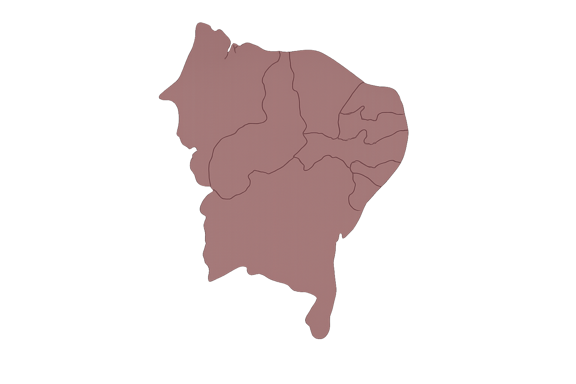
A Terra Ensina a Escrever
O Pioneiro
José Américo de Almeida inaugura a fase com A Bagaceira (1928), explorando os retirantes.
O Drama Social
Rachel de Queiroz descreve a seca catastrófica em O Quinze.
A Engrenagem
José Lins do Rego narra a decadência das usinas açucareiras em Menino de Engenho.
A Aridez
Graciliano Ramos atinge o ápice da linguagem seca e objetiva em Vidas Secas.

Slide 8
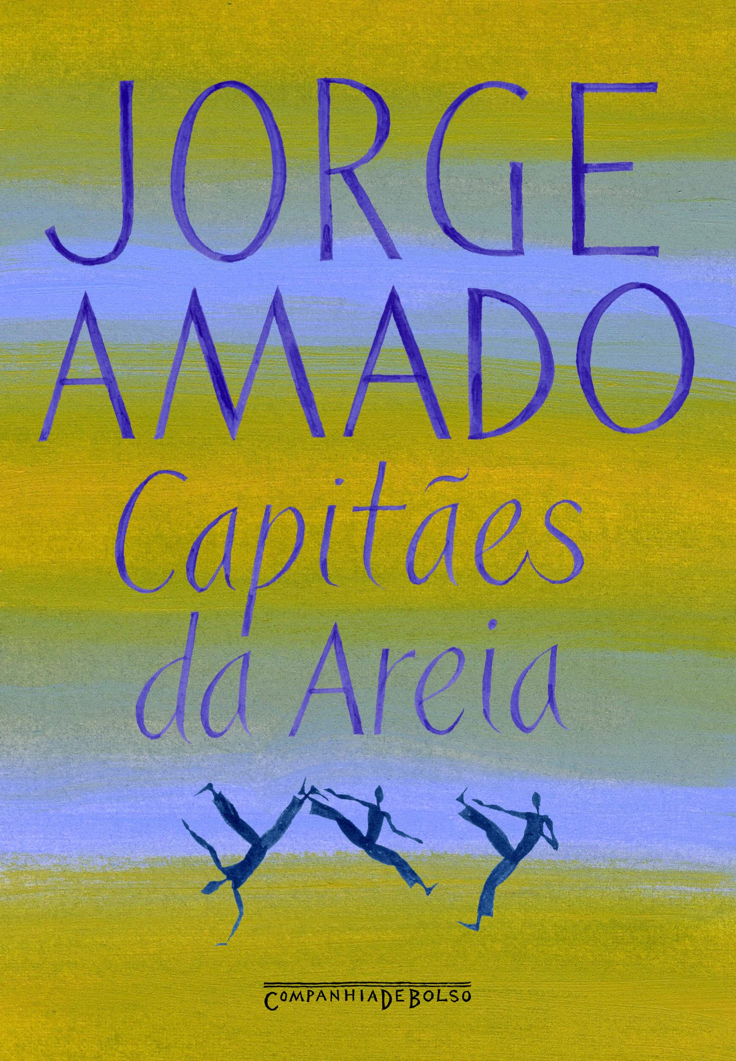
Além do Sertão: Cidades e Mentes
O Povo Retratado:
Jorge Amado dá voz à cultura popular e aos marginalizados urbanos (ex: Capitães da Areia).
Prosa Urbana:
Érico Veríssimo narra os tipos, a formação e os problemas da cidade grande.
Prosa Intimista:
Lúcio Cardoso incorpora Freud para desvendar angústias psicanalíticas.
“Até mesmo Pedro Bala, que nunca tivera inveja de nenhum porque era o chefe de todos.”

Slide 9



As Quatro Faces de Drummond
Irônica (O Gauche)
O sentimento de inadequação e deslocamento social perante o mundo.
Social
Engajamento antifascista e empatia perante a guerra
(A Rosa do Povo).
Drummond
Metafísica
A fase filosófica e pessimista.
A reflexão profunda sobre o tempo e a morte.
Retrospectiva
Memórias melancólicas da família, dos amigos e da infância em Minas Gerais.

Slide 10
Entre o Céu e a Terra
Cecília Meireles
Vinicius de Moraes
“A poética da transitoriedade.”
“O retorno triunfal do soneto.”
Herança Neossimbolista.
Evolui do misticismo para uma poesia intensamente erótica, física e cotidiana.
O tempo que passa, a perda e a melancolia.
Musicalidade extrema e temas intangíveis (vento, sonho, mar).
Engajamento humano diante dos horrores mundiais.

Slide 11

A Forma é o Conteúdo (Vidas Secas)
A linguagem de Graciliano Ramos é intencionalmente seca, sem adjetivos luxuosos.
“Chegariam a uma terra desconhecida e civilizada, ficariam presos nela. E o sertão continuaria a mandar gente para lá... homens fortes, brutos, como Fabiano, Sinhá Vitória e os dois meninos.”
Os personagens quase não falam porque a vida lhes roubou as palavras. O silêncio é a narrativa.

Slide 12
O Peso da Origem (Drummond)
O poeta usa o minério típico de sua cidade natal, Itabira, como material de sua própria alma.
“Noventa por cento de ferro nas calçadas
Oitenta por cento de ferro nas almas
E esse alheamento do que na vida é porosidade e comunicação.
O poeta usa o minério típico de sua cidade natal, Itabira, como material de sua própria alma. O ferro representa a dureza de ser quem é e a barreira de comunicação com os outros.
O ferro representa a dureza de ser quem é e a barreira na comunicação com os outros.

Slide 13
A Melancolia do Tempo (Cecília)
(O Poema)
“Eu não dei por esta mudança, tão simples, tão certa, tão fácil:
Em que espelho ficou perdida a minha face?”
(A Camada Literal)
“O relato direto de alguém que se olha no espelho e percebe o envelhecimento físico.”
(A Camada Simbólica)
“A dor invisível da transitoriedade. A constatação de que a vida escorre silenciosamente e rouba nossa identidade.”

Slide 14

A Rosa que Destrói (Vinícius)
“Mas oh não se esqueçam
Da rosa de Hiroshima
A rosa hereditária
A rosa radioativa...”
A Metáfora Subvertida:
Por milênios, a rosa foi símbolo literário do amor puro, do lirismo e da beleza feminina.
O Contexto:
Ao chamá-la de Rosa Radioativa e Rosa Hereditária, Vinícius choca o leitor.
O Impacto:
A rosa agora é a nuvem da bomba de Hiroshima. A arte desce do pedestal para gritar horror e denúncia.

Slide 15
A Geração de 30 Ainda Vive?
Refugiados Climáticos:
Os retirantes de Vidas Secas antecipam as brutais migrações causadas pelos atuais colapsos ambientais no Brasil.
Infância Roubada:
Os garotos marginalizados de Capitães da Areia ainda habitam os semáforos invisíveis de nossas metrópoles urbanas.
A Angústia do Eu:
A “pedra no caminho” existencial de Drummond veste hoje a roupagem da ansiedade crônica e do isolamento, mesmo na era digital.

Slide 16
Questão 01
Graciliano Ramos, em Vidas Secas, constrói personagens de fala rara e vocabulário escasso. Qual a intenção estética central dessa escolha?
A) Romantizar e enfeitar a cultura do interior nordestino rural.
B) Ocultar as deficiências gramaticais dos protagonistas criados.
C) Fazer a linguagem refletir a mesma aridez, dureza e escassez do ambiente e do sistema social.
D) Facilitar a leitura comercial rápida para as massas nos centros urbanos.

Slide 17
Questão 02
Ao reintroduzir publicamente o uso métrico e o soneto, autores como Vinícius de Moraes demonstram que a 2ª Fase Modernista:
A) Abandonou de forma conservadora a liberdade de 1922.
B) Produzia textos padronizados pelo controle do Estado Novo.
C) Entrou em profunda maturidade estética, descobrindo que o antigo e o moderno podem coexistir para expressar grandes dores.
D) Entrou em total oposição ao verso livre, proibindo o experimentalismo.

Slide 18
Até a próxima aula!

